Slide 1
Distribución de la web
Albert Moraleda

Slide 2
Alinear zonas de contenido
Dado que existe muchas zonas de contenido se ha optado por agruparlas de tal manera que podamos ver diferentes secciones en una misma web.
Se ha elimina la sección de menú superior y se adaptará para incluir el registro de usuario-
Se incluirán imágenes que permiten la separación de zonas de contenido.

Slide 3
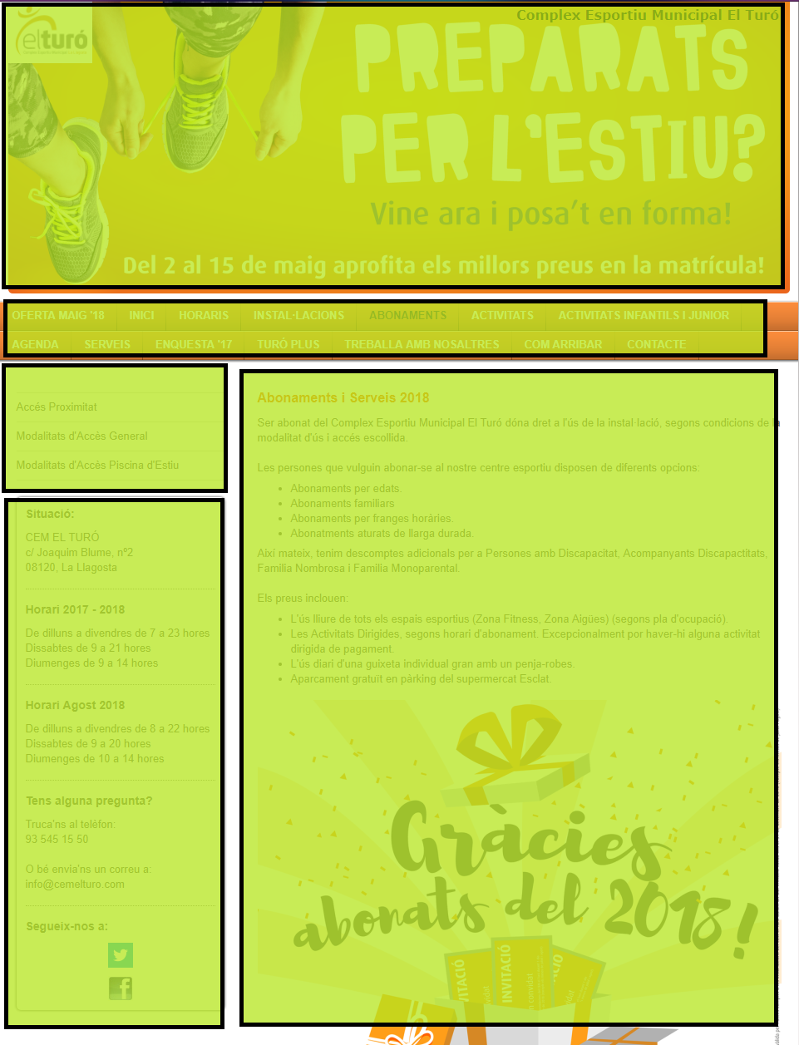
Estado actual
El contenido se muestra en los paneles señalados, aunque muchos de ellos solo tienen información estática, que no permiten la escalabilidad.

Slide 4
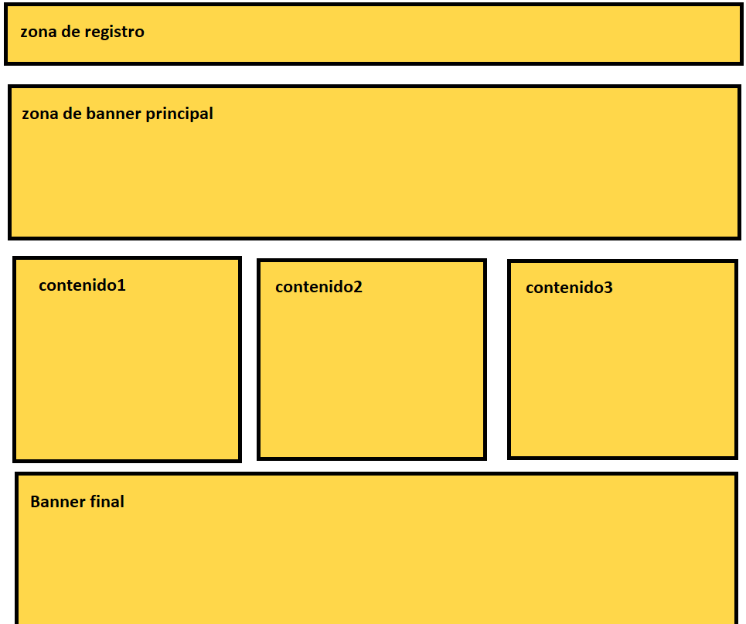
Propuesta página principal
El contenido principal se enmarcará en 3 zonas para que el usuario pueda navegar desde la propia web y no desde los menús:

